Slide 1

FAKULTA TEXTILNÍ
TECHNICKÁ UNIVERZITA V LIBERCI

Slide 2
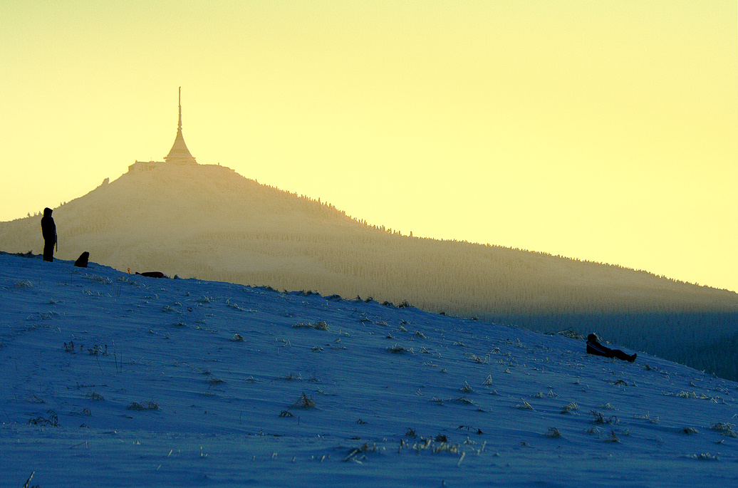

Slide 3


Slide 4

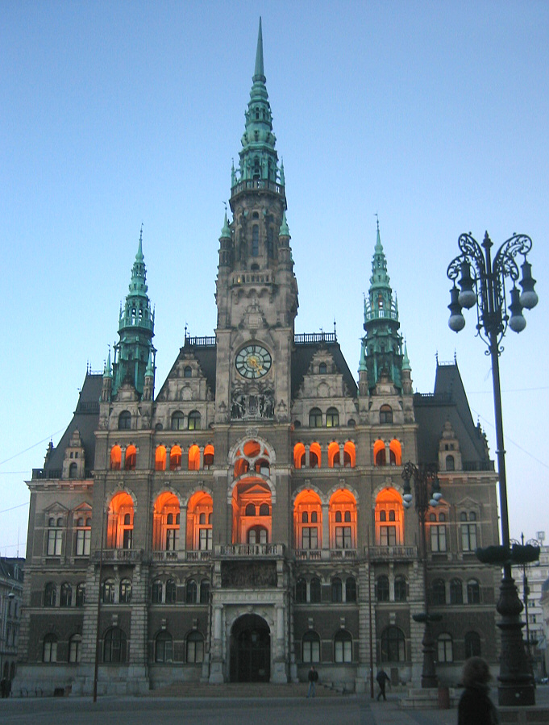
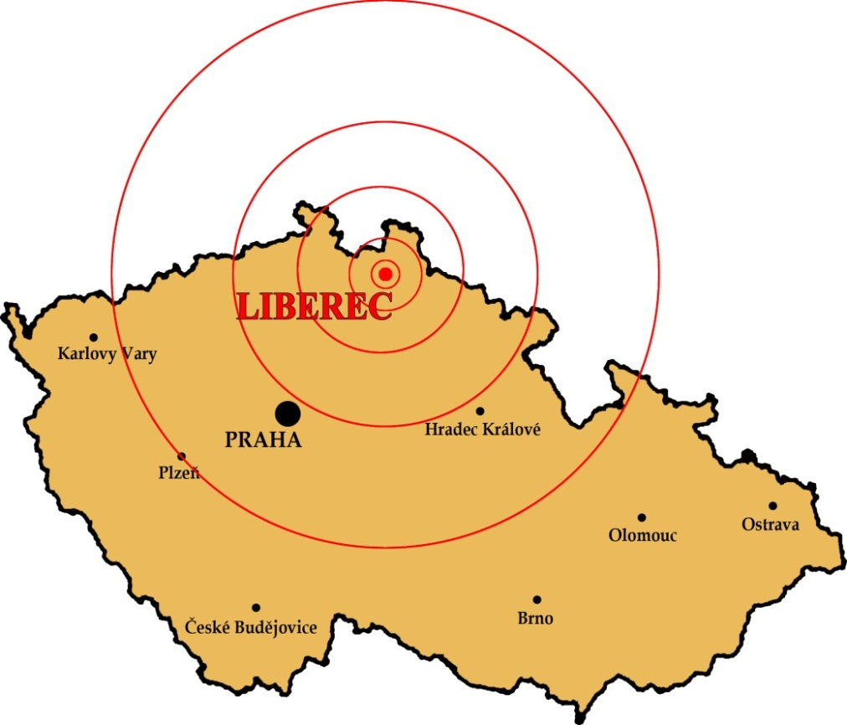
LIBEREC

Slide 5

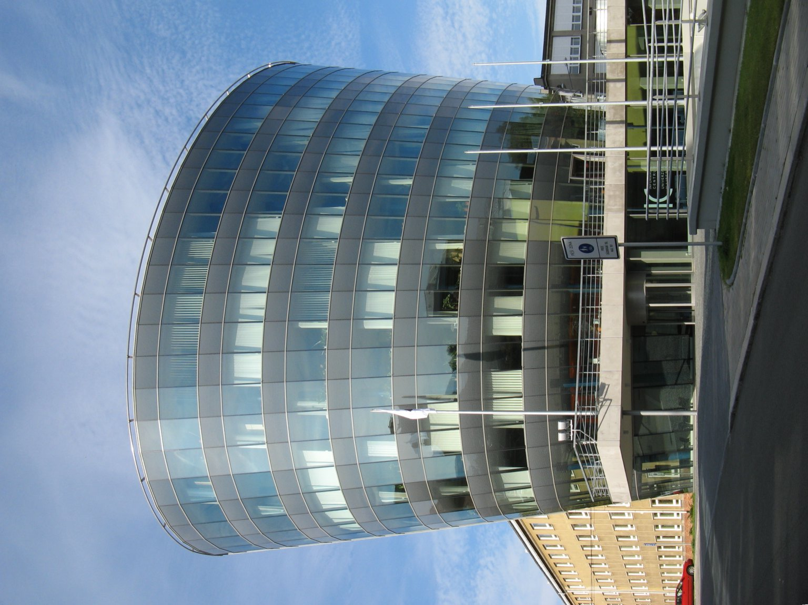
TECHNICKÁ UNIVERZITA V LIBERCI
FAKULTY TECHNICKÉ UNIVERZITY
fakulta strojní
FAKULTA TEXTILNÍ
fakulta přírodovědně - humanitní a pedagogická
fakulta ekonomická
fakulta umění a architektury
mechatroniky, informatiky a mezioborových studií
ústav zdravotnických studií

Slide 6

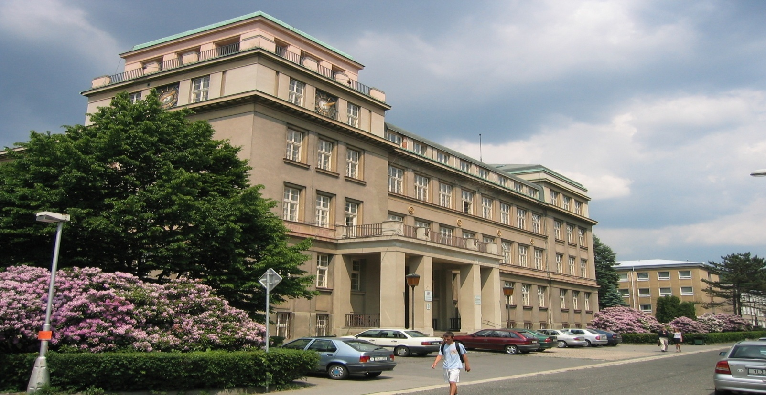
FAKULTA TEXTILNÍ
ADRESA
Technická univerzita v Liberci
Fakulta textilní
Děkanát FT TUL
Studentská 2
461 17 Liberec
KONTAKTNÍ ČÍSLA
Tel.: +420 48 535 3258 (tajemnice fakulty),
+420 48 535 3452 (sekretariát děkana),
+420 48 535 3239 (studijní oddělení)
Fax: +420 48 535 3542
E-mail: jarmila.vaneckova@tul.cz
Web: http://www.ft.tul.cz/

Slide 7
KATEDRY FAKULTY TEXTILNÍ
KATEDRA ODĚVNICTVÍ
KATEDRA TEXTILNÍCH MATERIÁLŮ
KATEDRA DESIGNU
KATEDRA TEXTILNÍCH TECHNOLOGIÍ
KATEDRA TEXTILNÍ CHEMIE
KATEDRA TECHNOLOGIE A ŘÍZENÍ KONFEKČNÍ VÝROBY
KATEDRA HODNOCENÍ TEXTILIÍ
KATEDRA NETKANÝCH TEXTILIÍ

Slide 8
STUDIJNÍ PROGRAMY
Bc. Bakalářský studijní program
TEXTIL
3 roky
prezenční, kombinovaná
Ing. Navazující magisterský studijní program
TEXTILNÍ INŽENÝRSTVÍ
PRŮMYSLOVÝ MANAGEMENT
2 roky
prezenční, kombinovaná
Ph.D. Doktorský studijní program
TEXTILNÍ INŽENÝRSTVÍ
3 roky
prezenční, kombinovaná

Slide 9
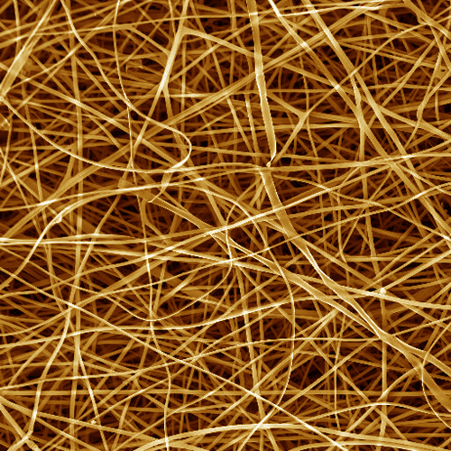
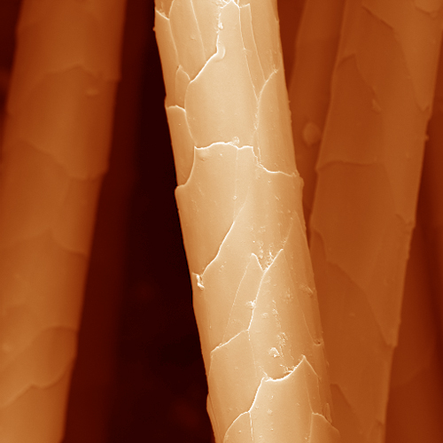

TEXTIL
Bakalářský studijní program
3 roky
prezenční, kombinovaná
STUDIJNÍ OBORY
Textilní a oděvní návrhářství
Textilní marketing
Technologie a řízení oděvní výroby
Management obchodu s oděvy
Chemická technologie textilní
Mechanická textilní technologie
Textilní materiály a zkušebnictví
Netkané textilie
Technické textilie

Slide 10
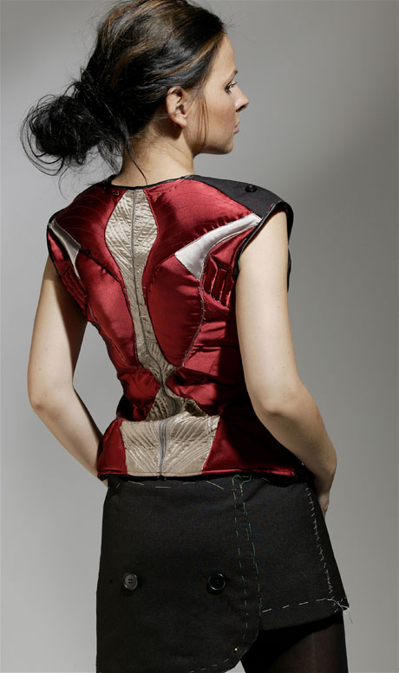
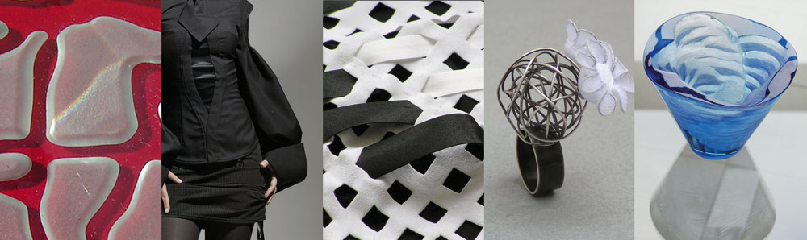
Textilní a oděvní návrhářství
ZAMĚŘENÍ
Textilní a oděvní návrhářství 1 (Liberec)
Textilní a oděvní návrhářství 2 (Jihlava)
Návrhářství skla a šperku (Liberec, Jablonec)
Textilní návrhářství a technologie (Liberec)

Slide 11

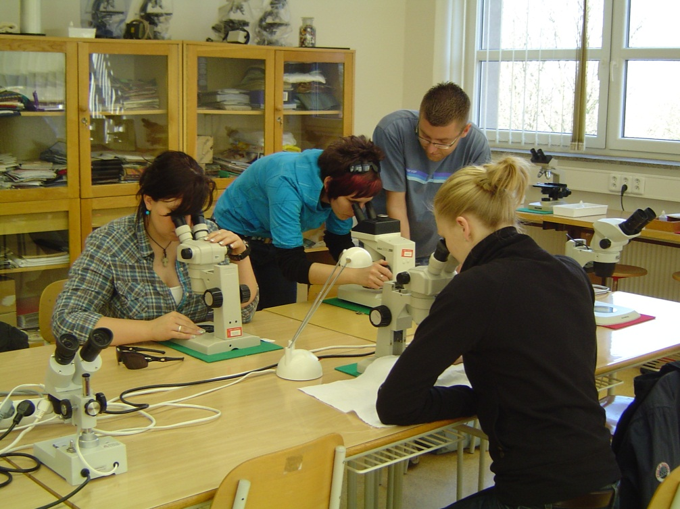



Textilní marketing
ZAMĚŘENÍ
Textilní marketing
Textilní marketing a technologie

Slide 12

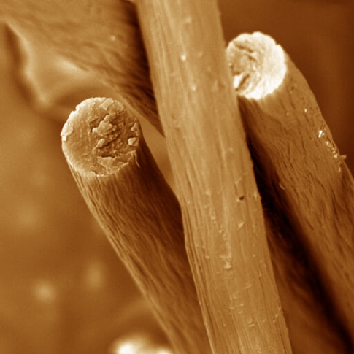
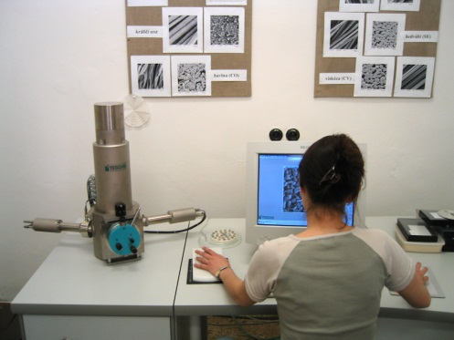
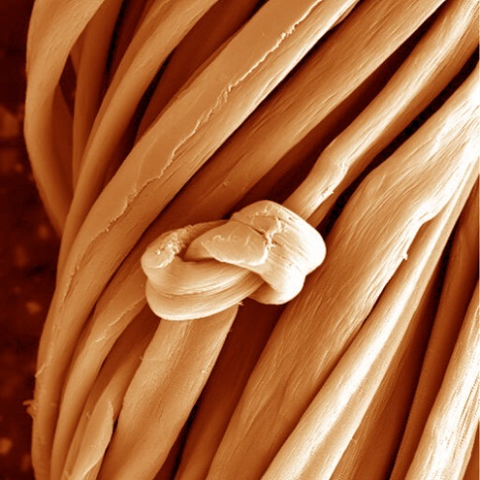
Textilní materiály a zkušebnictví
Speciální vlákna
Hodnocení jakosti
Vlastnosti vláken
Inteligentní (Smart) textilie
Chemicko-textilní rozbory
Mikroskopie
Elektronová mikroskopie

Slide 13
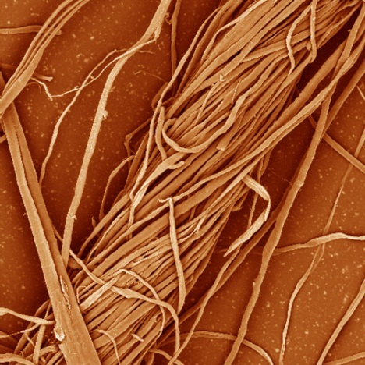

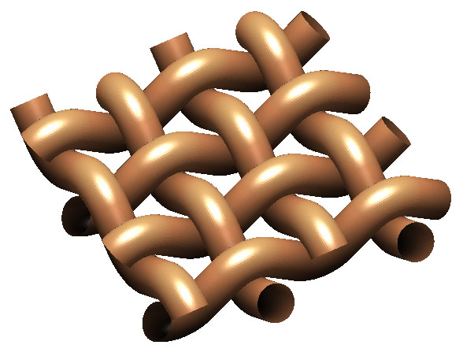

Mechanická technologie textilní
Předení
Pletení
Tkaní
Využití speciálních vláken
Speciální technologie
Vazby a navrhování textilií
Analýza struktury textilií

Slide 14
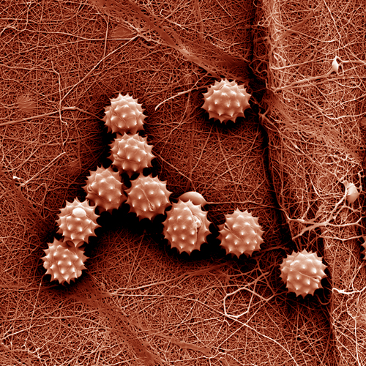
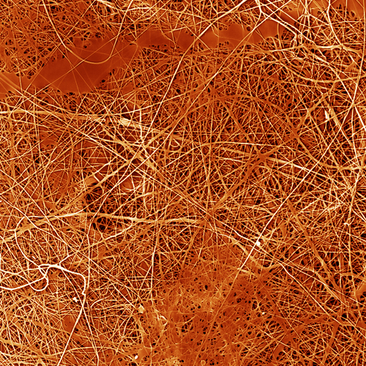
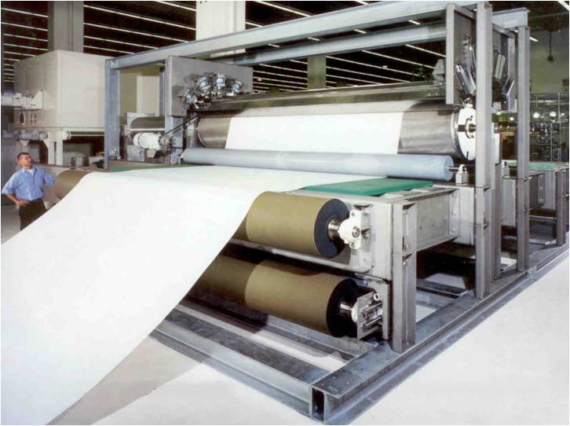
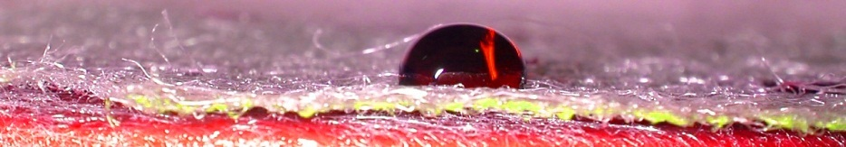
Netkané textilie
Nanomateriály
Polymerní pojiva
Biologicky rozložitelné polymery
Automobilový průmysl
Zpracování druhotných surovin
Technické textilie

Slide 15
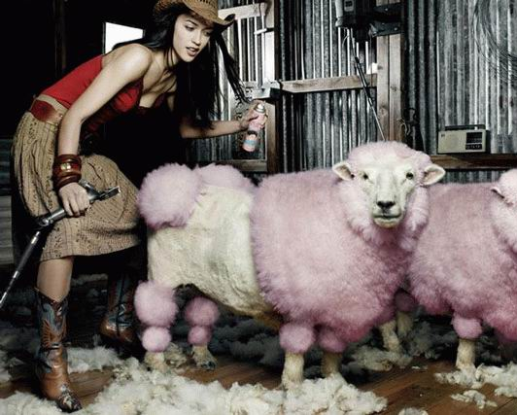
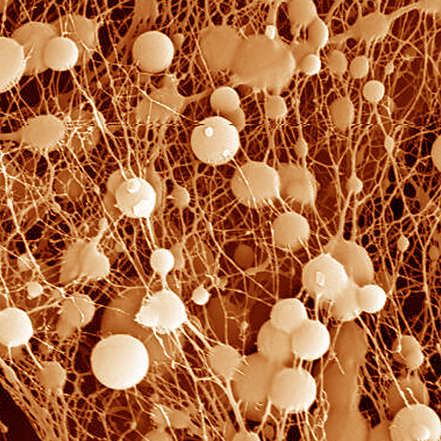
Chemická technologie textilní
Předúprava textilií
Barvení textilií
Potiskování textilií
Finální úpravy textilií
Chemicko-textilní rozbory
Ekologické aspekty
Koloristika
textilní chemici …
zušlechtí vše…i vás

Slide 16
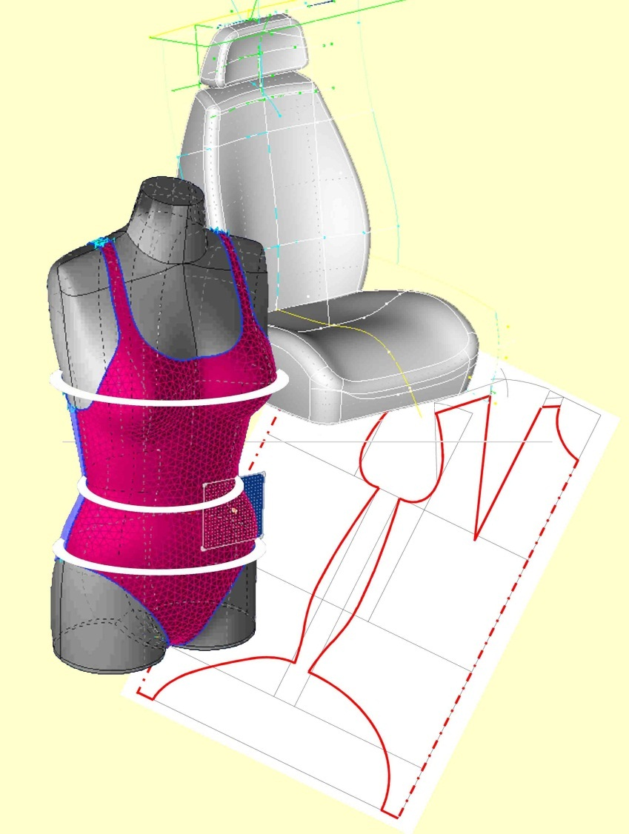
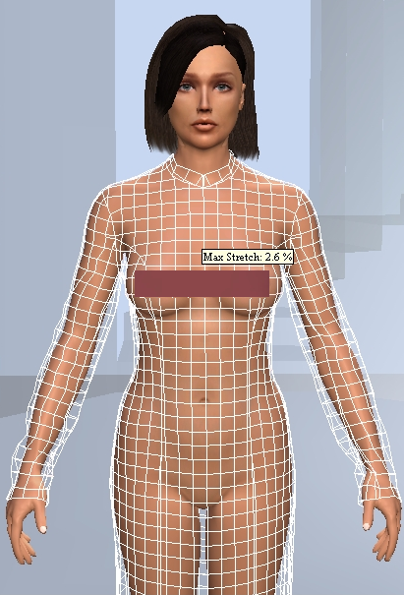
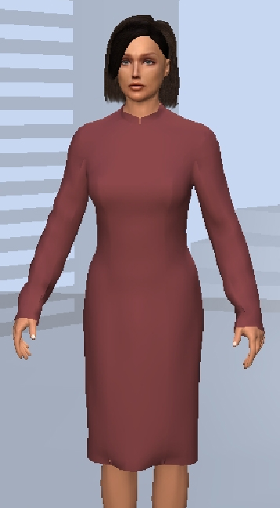
Technologie a řízení oděvní výroby
Konstrukce oděvů
Technologie oděvní výroby
CAD/CAM systémy v oděvní výrobě
Technická příprava výroby
Dějiny oděvní kultury
Stroje a zařízení v oděvní výrobě
Modelování oděvů

Slide 17
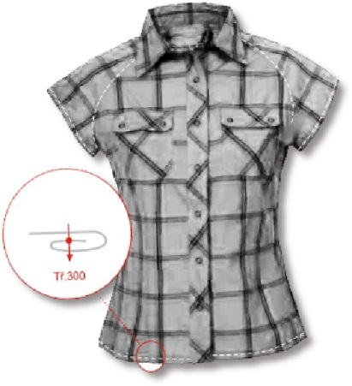
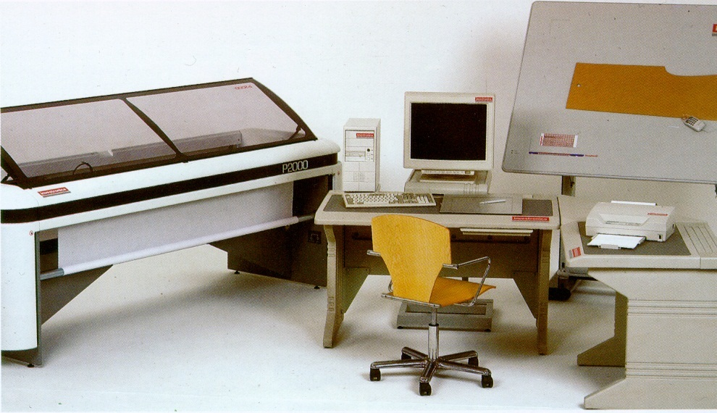
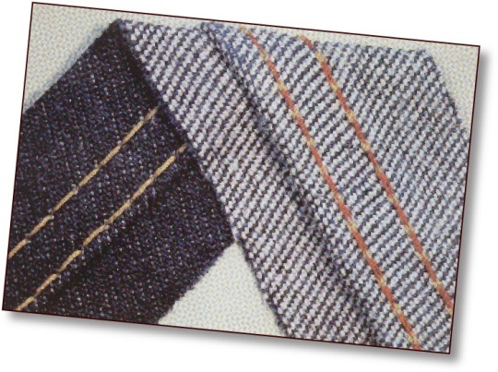
Management obchodu s oděvy
výroba oděvů, technologie a konstrukce
ekonomické znalosti z managementu výrobních procesů a obchodu, zaměřeno na realizaci obchodu s oděvy a konfekcí
znalost strojového zařízení pro výrobu oděvů
základní CAD systémy používané v oděvní výrobě
základy logistiky
principy řízení výroby

Slide 18
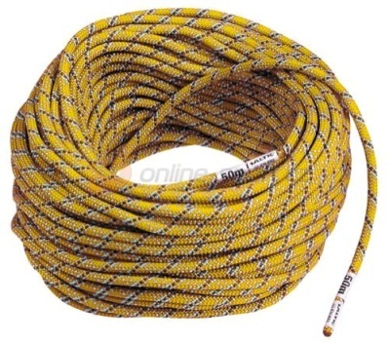
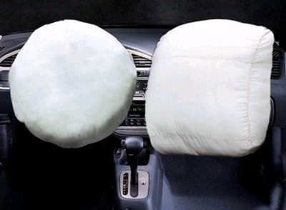
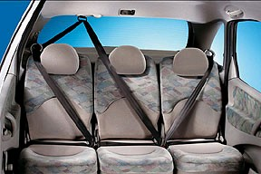
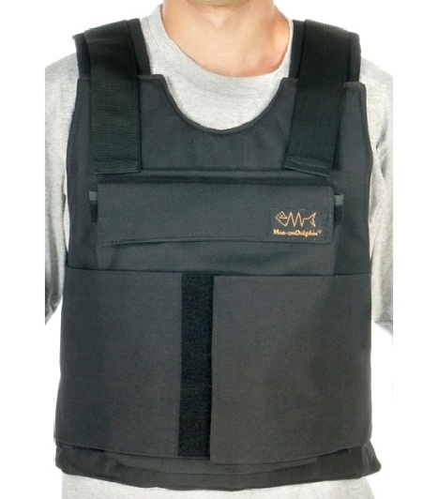
Technické textilie
Automobilový průmysl
Geotextilie
Agrotextilie
Filtrace
Zdravotnické textilie
Hygienické texilie
Ochrana lidského těla
Ochrana životního prostředí
Obalová technika
Technické tkaniny

Slide 19
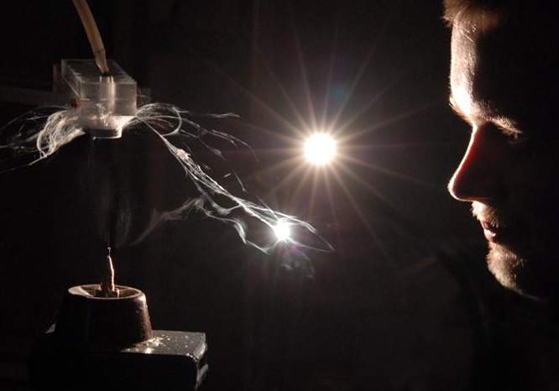
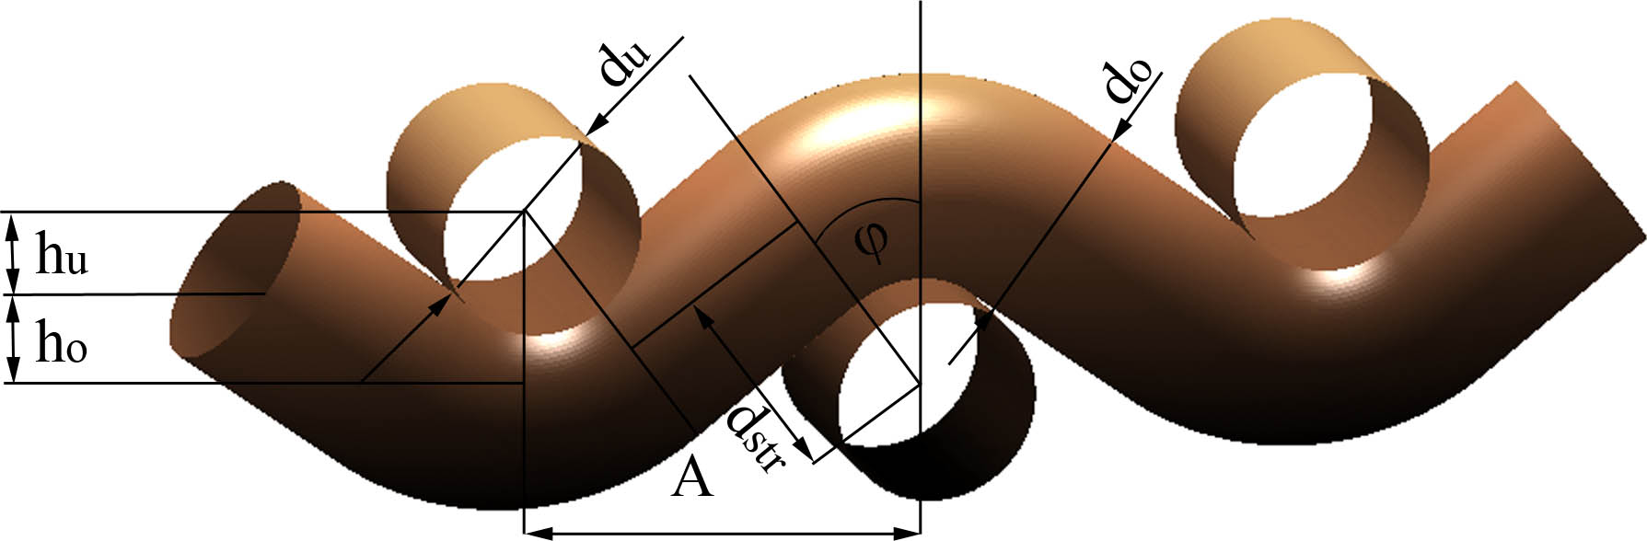
TEXTILNÍ INŽENÝRSTVÍ
Navazující magisterský studijní program
2 roky
prezenční, kombinovaná
STUDIJNÍ OBORY
Textilní a oděvní technologie
Textilní materiálové inženýrství
Textile engineering (výuka v angličtině)

Slide 20
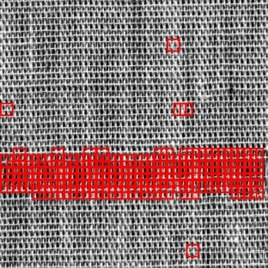
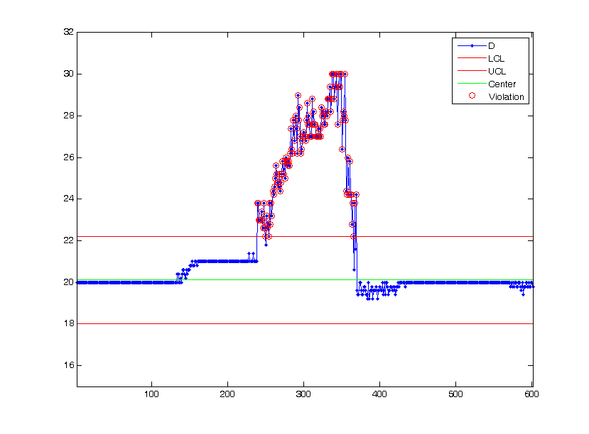

PRŮMYSLOVÝ MANAGEMENT
Navazující magisterský studijní program
2 roky
prezenční, kombinovaná
STUDIJNÍ OBORY
Management jakosti
Produktový management

Slide 21
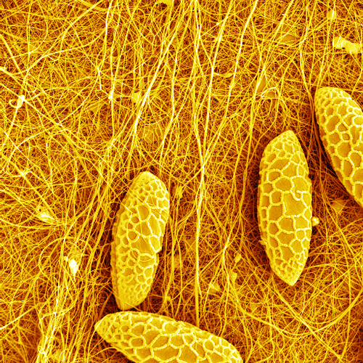
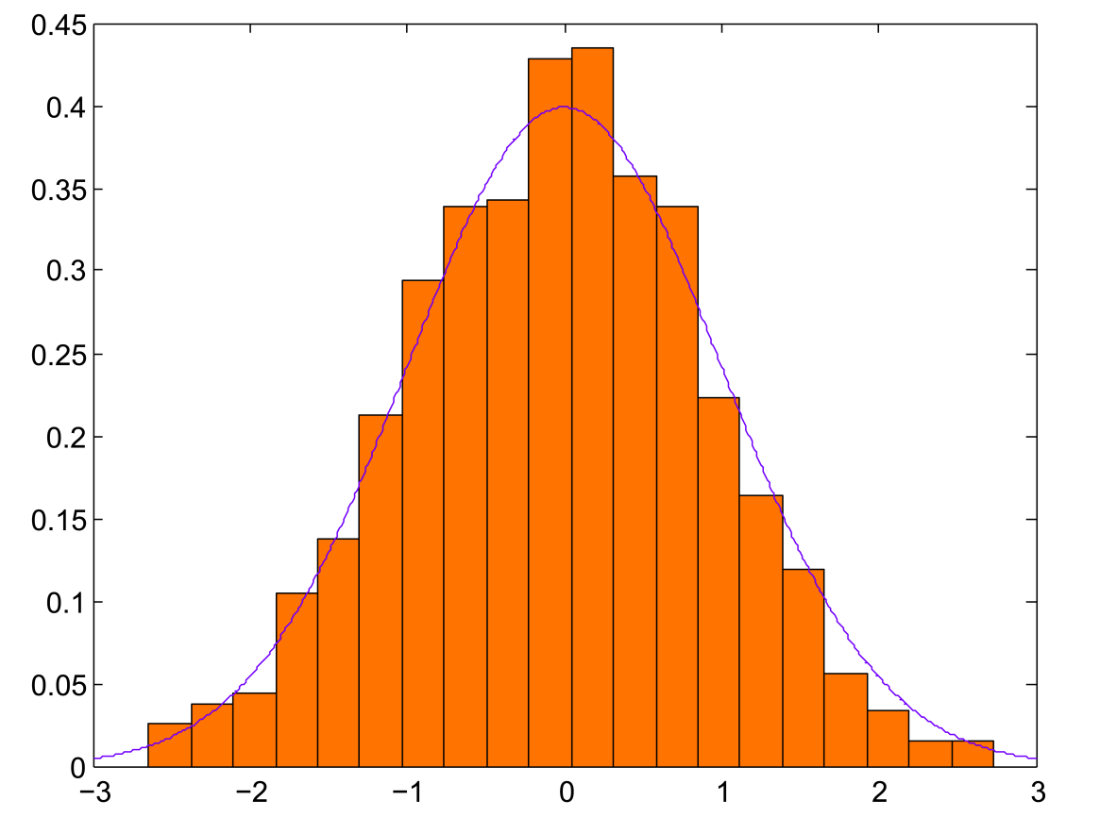
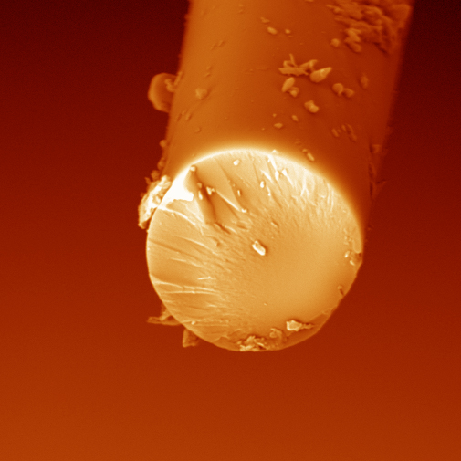
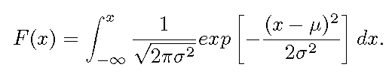
TEXTILNÍ INŽENÝRSTVÍ
Doktorský studijní program
3 roky
prezenční, kombinovaná

Slide 22
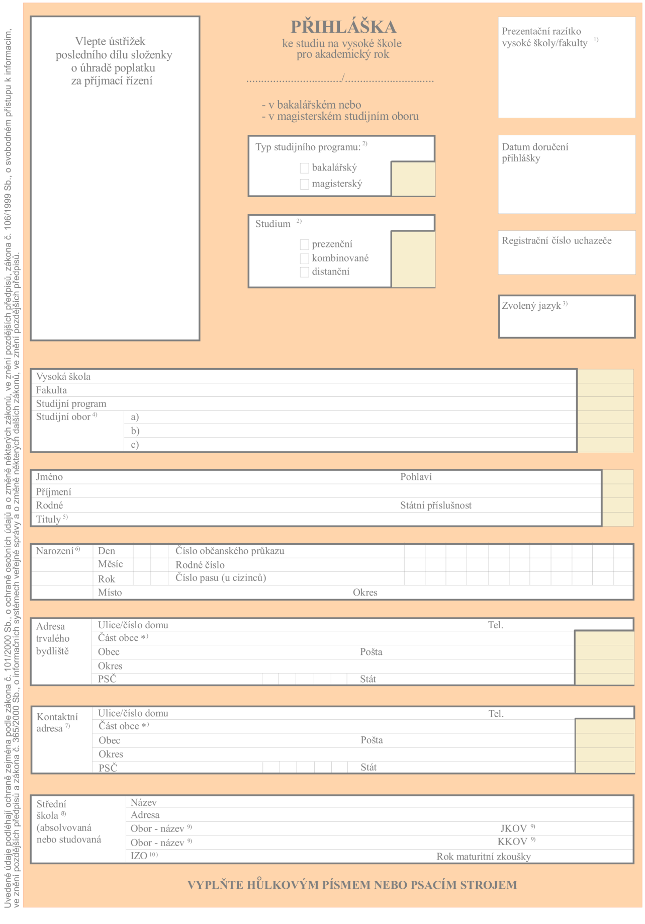
INFORMACE O PŘIJÍMACÍM ŘÍZENÍ
Úplné střední vzdělání (maturita) pro bakalářské studium
Titul bakalář (Bc.) pro magisterské studium
Přihláška + potvrzení o zaplacení
Pro každý studijní obor - samostatná přihláška + administrativní poplatek
Elektronická přihláška - http://www.ft.tul.cz/index.cgi?sou=uchazeci/text.htm
Počet přihlášek pro různé studijní obory není omezen
Potvrzení o zdravotní způsobilosti ke studiu se nevyžaduje
administrativní poplatek 500,- Kč

Slide 23
TERMÍNY PŘIJÍMACÍHO ŘÍZENÍ
Podávání přihlášek
1. termín 31. 3. 2010
2. termín 10. 8. 2010
(NEPLATÍ pro Textilní a oděvní návrhářství)
Přijímací řízení
Talentové zkoušky: 24.5. – 28.5.2010

Slide 24
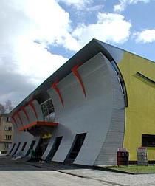
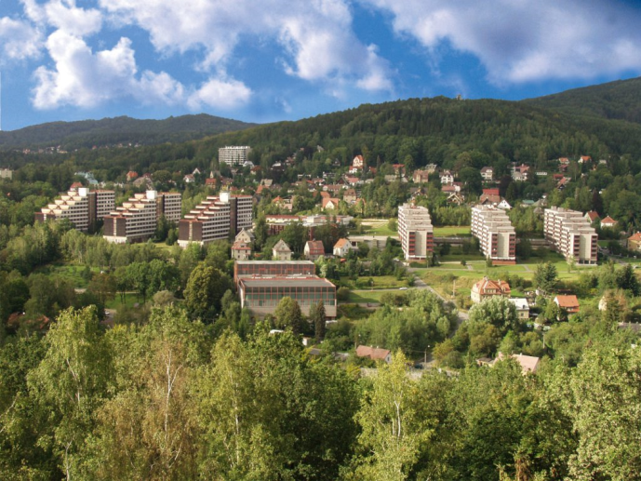
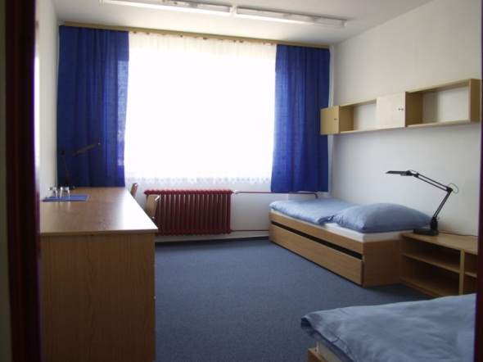
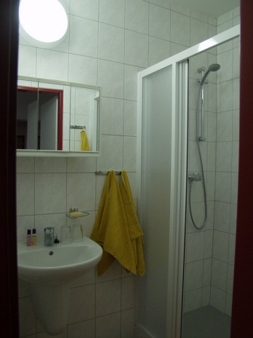
UBYTOVÁNÍ A STRAVOVÁNÍ
  2 500 Kč měsíčně 800 příspěvek
  internet zdarma 100Mb/s, 1G/s, wifi
  oběd 28,-Kč (18 – 45 Kč)
  večeře 25,-Kč

Slide 25

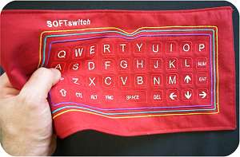
UPLATNĚNÍ ABSOLVENTŮ
medicínské textilie
automobilový a letecký průmysl
stavitelství a zemědělství
textilie pro vojenské aplikace
speciální aplikace
inteligentní textilie
nanovlákna

Slide 26
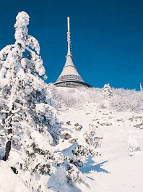

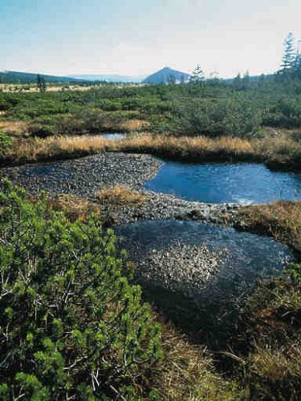
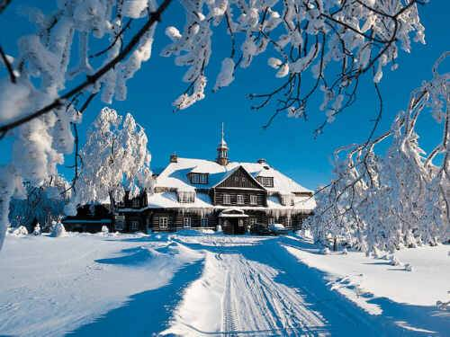
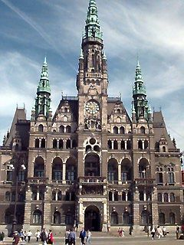
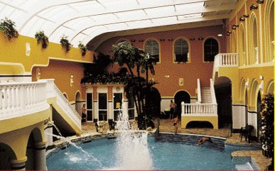
ZÁBAVA

Slide 27


HODNĚ ŠTĚSTÍ

Slide 28


S NÁMI JE TEXTIL SILNĚJŠÍ OCELI

